Slide 1
まちがえやすいおくりがな
クイズ
２年生
小学校で習う漢字の送り仮名を答えるクイズです。しっかり覚えましょう。

Slide 2
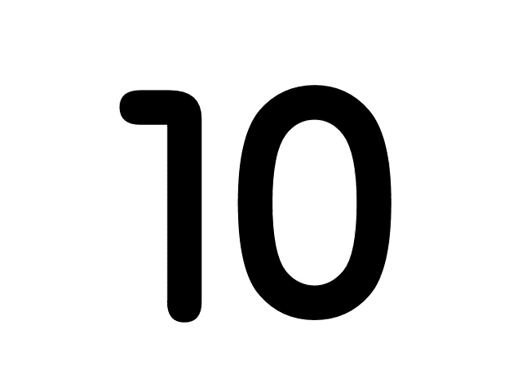

１
正しい おくりがなを こたえなさい。
交わる？
交る？
まじわる
交
まじわる
十、土は小学校１年生の漢字

Slide 3
２
正しい おくりがなを 答えなさい。
交じる？
交る？
まじる
交
まじる
十、土は小学校１年生の漢字

Slide 4
３
正しい おくりがなを 答えなさい。
細かい？
細い？
こまかい
細
こまかい
十、土は小学校１年生の漢字

Slide 5

４
正しい おくりがなを 答えなさい。
細い？
細そい？
ほそい
細
ほそい
十、土は小学校１年生の漢字

Slide 6
５
正しい おくりがなを 答えなさい。
当たる？
当る？
あたる
当
あたる
十、土は小学校１年生の漢字

Slide 7
６
正しい おくりがなを 答えなさい。
行う？
行なう？
おこなう
行
おこなう
十、土は小学校１年生の漢字

Slide 8
７
正しい おくりがなを 答えなさい。
用いる？
用る？
もちいる
用
もちいる
十、土は小学校１年生の漢字

Slide 9
８
正しい おくりがなを 答えなさい。
食べる？
食る？
たべる
食
たべる
十、土は小学校１年生の漢字

Slide 10
９
正しい おくりがなを 答えなさい。
考える？
考がえる？
考る？
かんがえる
考
かんがえる
十、土は小学校１年生の漢字

Slide 11
10
正しい おくりがなを 答えなさい。
歩く？
歩るく？
あるく
歩
あるく
十、土は小学校１年生の漢字

